Slide 1
Проведение утренней гимнастики в группах раннего дошкольного возраста.
Воспитатель: I категории
Васильева Вера Александровна
МДОАУ «ЦРР д/с № 120 «Крепыш» г. Орска
Notes:
Оригинальные шаблоны для презентаций: https://presentation-creation.ru/powerpoint-templates.html
Бесплатно и без регистрации.

Slide 2
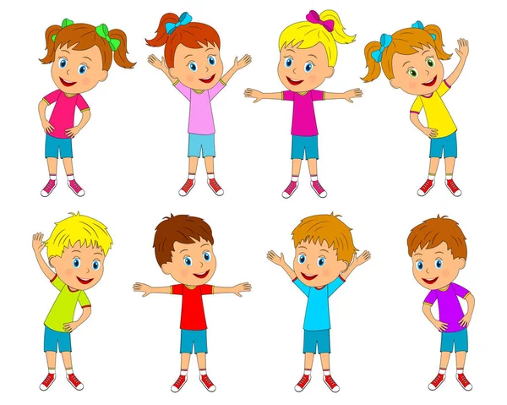
Для чего нужна зарядка? – Это вовсе не загадка — Чтобы силу развивать И весь день не уставать.

Slide 3
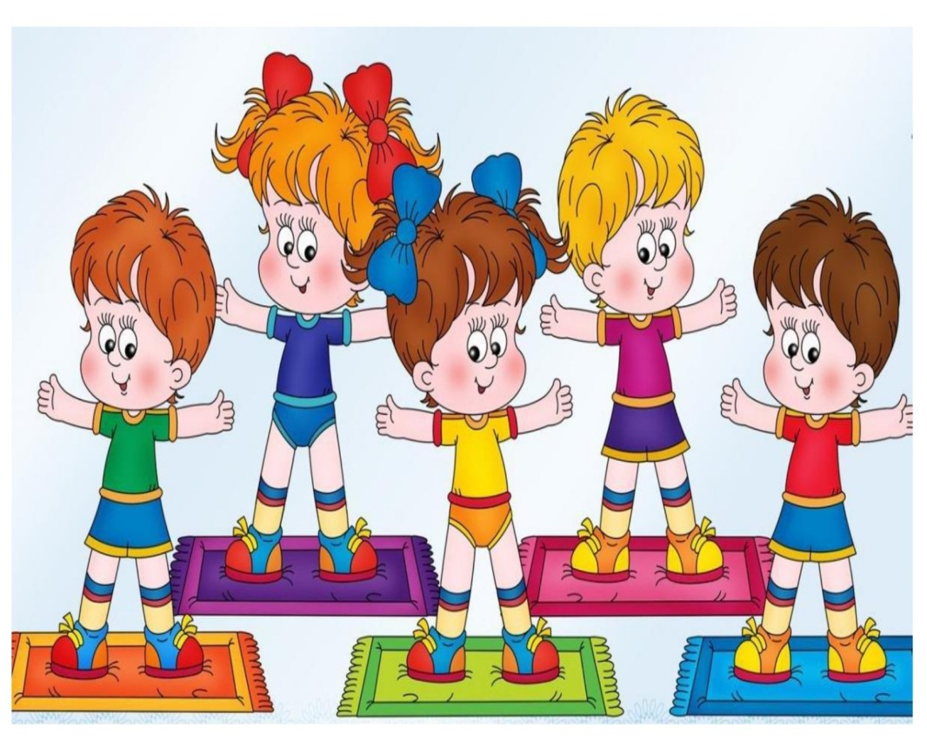
Утренняя гимнастика - обязательная часть ежедневного режима ребенка в семье, яслях, детском саду.
Систематическое проведение ее под руководством взрослого постепенно воспитывает у детей привычку к физическим упражнениям, связанную с приятными мышечными ощущениями, положительными эмоциями ,вызывающими жизнерадостность.

Slide 4
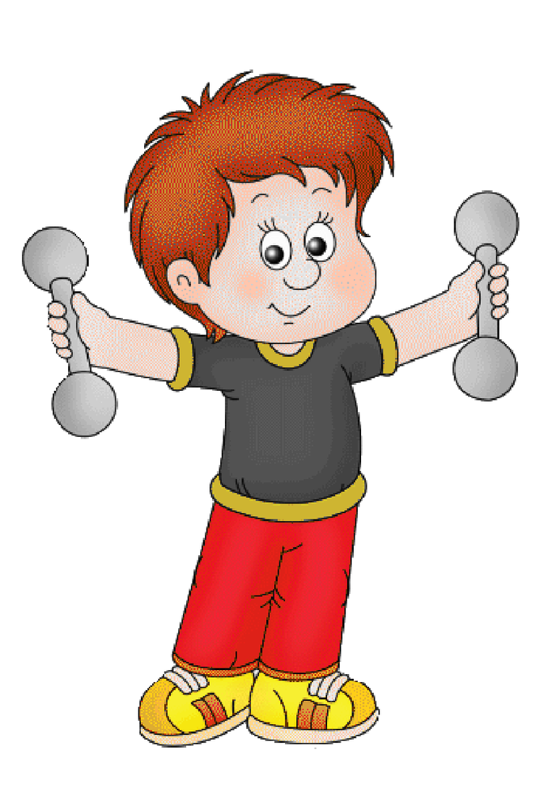
Цели:
Основной целью утренней зарядки в ДОУ является формирование и совершенствование двигательных навыков, сохранение и укрепление здоровья дошкольников.
Утренняя гимнастика позволяет:
укрепить двигательный аппарат ребёнка;
провести профилактику нарушений
развития опорно-двигательного аппарата (неправильной осанки, сколиоза, плоскостопия);
повысить иммунитет;
улучшить работу сердечно-сосудистой системы;
нормализовать дыхание;
повысить работоспособность;
воспитывать самостоятельность.

Slide 5
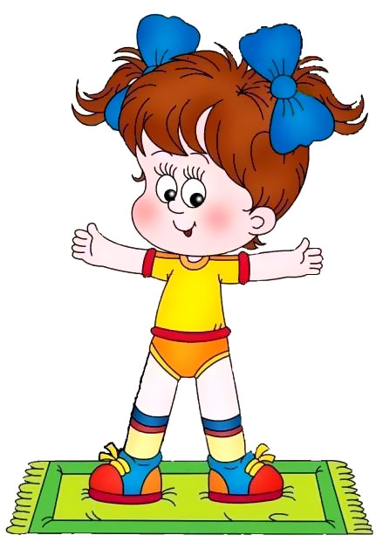
Задачи утренней гимнастики:
«пробуждение » организма ребенка, настройка его на действенный лад;
разностороннее, но умеренное влияние на мышечную систему;
активизация деятельности сердечной, дыхательной и других функций организма;
стимулирование работы внутренних органов и органов чувств;
формирование правильной осанки, хорошей походки;
предупреждение возникновения плоскостопия.

Slide 6
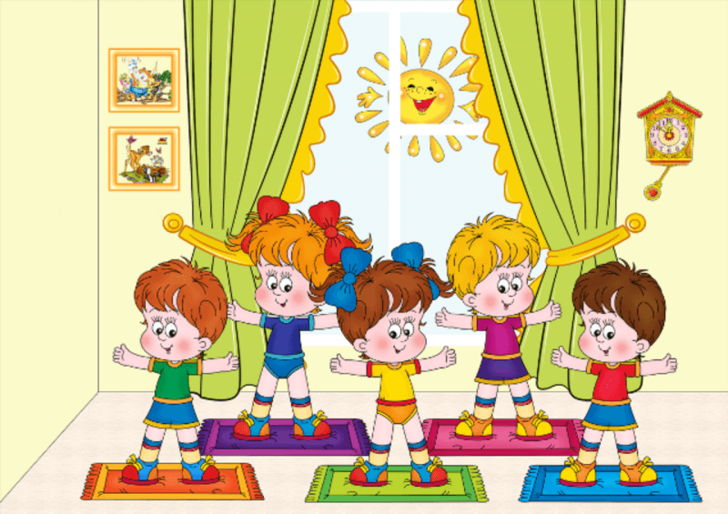
Структура утренней гимнастики. утреннюю гимнастику условно подразделяют на три части:
вводная;
2. основная;
3. заключительная.

Slide 7
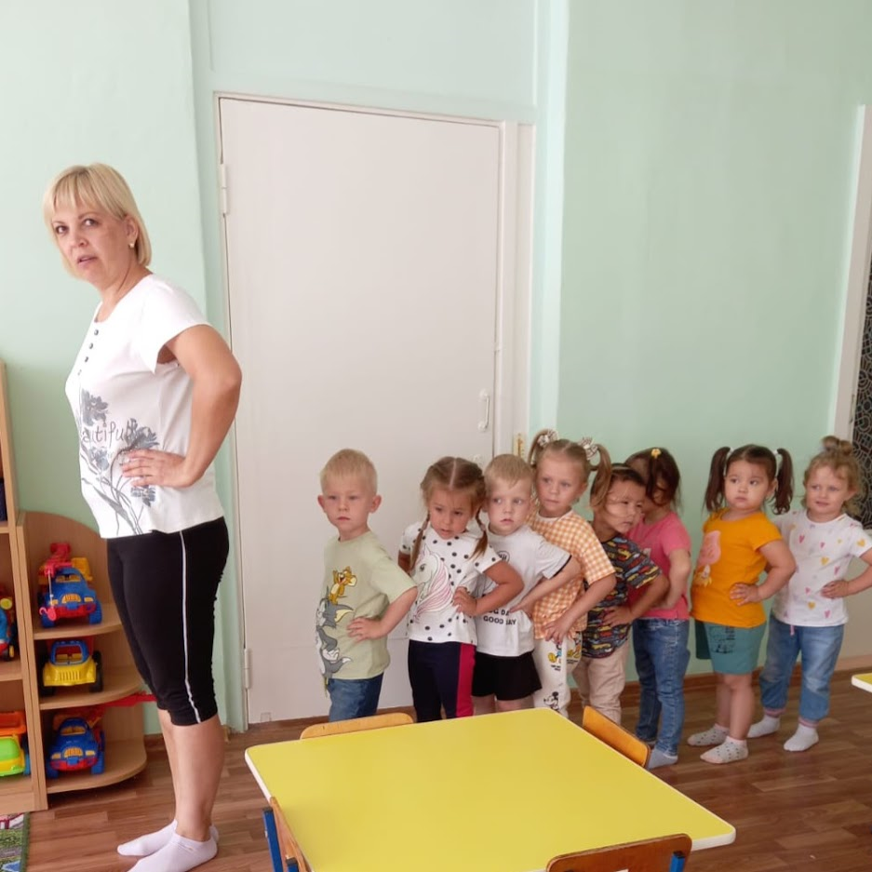
Вводная часть утренней гимнастики.
В первой, вводной части организуют внимание детей, обучают их согласованным действиям, выработке правильной осанке и подготавливают организм к выполнению более сложных упражнений.

Slide 8
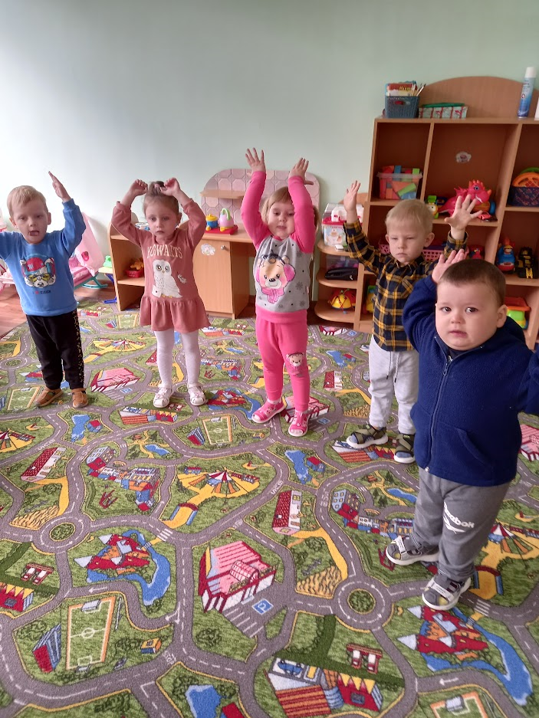
Основная часть утренней гимнастики
Во второй, основной части ставят задачи укрепления основных мышечных групп, формирования правильной осанки. Для решения данной задачи выполняют общеразвивающие упражнения в определенной последовательности.

Slide 9
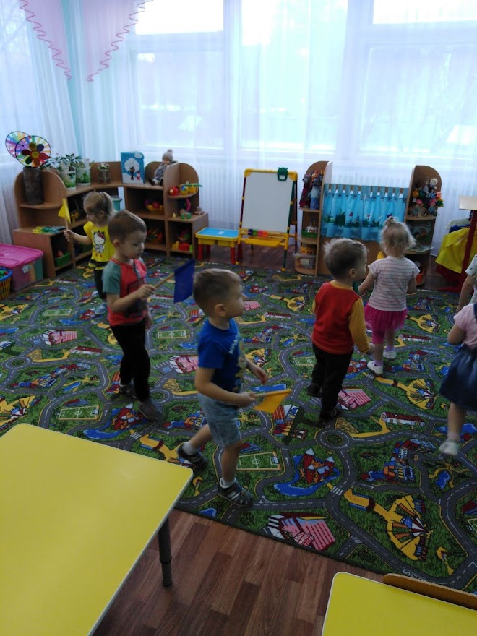
Заключительная часть утренней гимнастики
В третей части гимнастики, после выполнения всех упражнений дети выполняют прыжки или бег, переходящие в заключительную ходьбу или проводится малоподвижная игра, чтобы восстановить пульс и дыхание.

Slide 10
Принципы и приемы
Дети требуют соблюдения ряда дидактических принципов и более тщательного выбора приёмов, которые позволят качественно и результативно реализовать задачи проведения утренней гимнастики, а главное, заинтересуют ребят в выполнении зарядки.
К основным принципам проведения утренней гимнастики относят:
доступность(все дети могут выполнить конкретное упражнение);
постепенность (от простого — к сложному);
наглядность;
сюжетность;
музыкальность;
активность обучаемых.

Slide 11
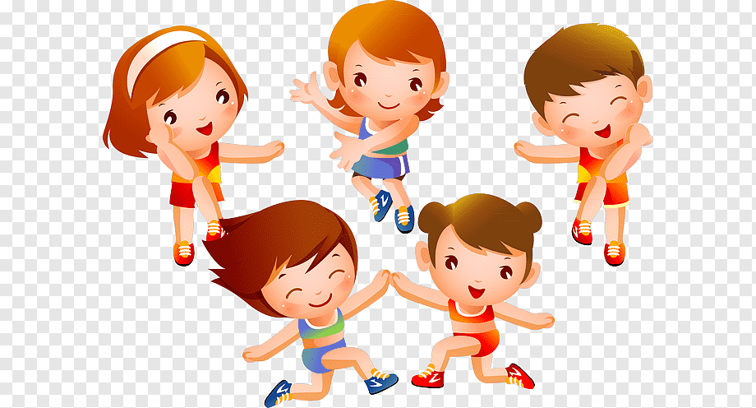
Формы проведения утренней гимнастики
Используются различные формы проведения утренней гимнастики:
- традиционные формы с использованием общеразвивающих упражнений;
- нетрадиционные, это преимущественно игровые, сюжетные и комбинированные формы.

Slide 12
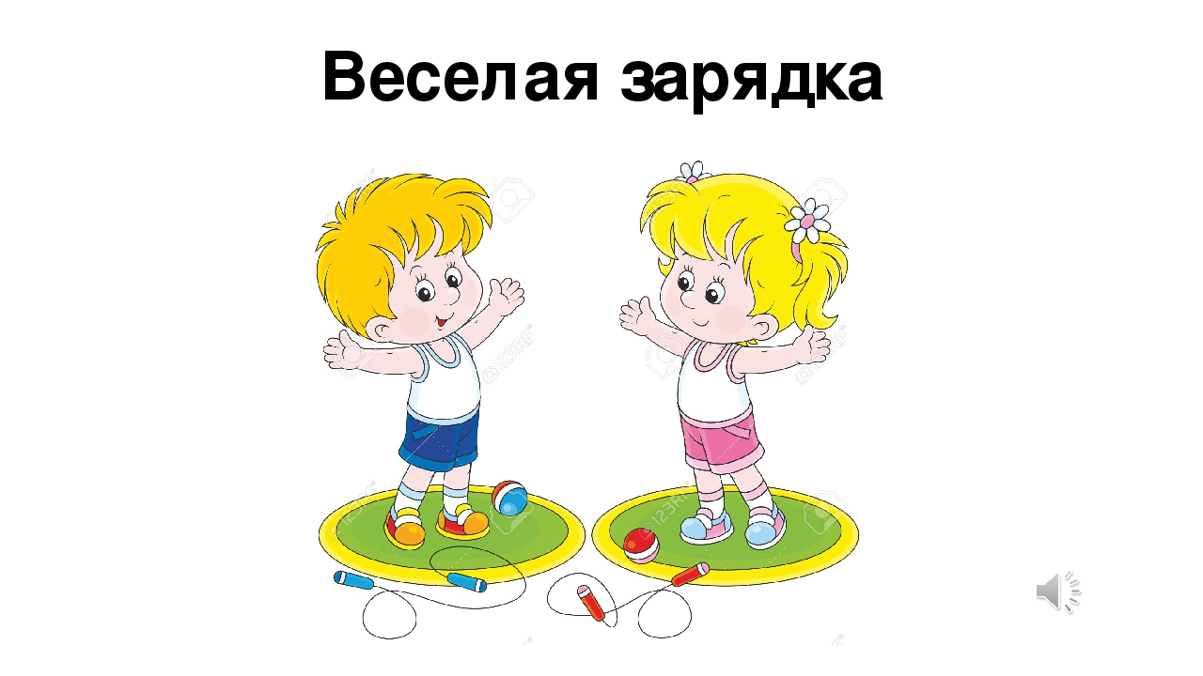
Нетрадиционные формы проведения утренней гимнастики в группах младшего дошкольного возраста.
К нетрадиционным формам относятся:
зарядка в стихах;
зарядка по словам песенки;
зарядка-загадка;
зарядка-игра;
зарядка- массаж.

Slide 13

Зарядка в стихах «Медвежата»
Медвежата в чаще жили Головой своей крутили Вот так, вот так (круговые движения головой) Головой своей крутили Медвежата мёд искали Дружно дерево качали Вот так, вот так, (поднять руки вверх и делать наклоны вправо и влево) Дружно дерево качали А потом они ходили (ходьба по-медвежьи) И из речки воду пили Вот так, вот так, И из речки воду пили (наклоны туловища вперёд) А потом они плясали (пружинка с поворотом туловища влево и вправо) Лапы выше поднимали (прыжки, хлопая руками вверху) Вот так, вот так, Лапы выше поднимали

Slide 14
Советы по проведению гимнастики:
Никакой заорганизованности, строгих правил и требований дисциплины! Следует обеспечить полную раскованность в поведении, приподнятое эмоциональное состояние и настоящую радость движений.
Помнить, что гимнастика – это не только и не столько физкультурное мероприятие, сколько специально предусмотренный режимный момент, где сосредоточен целый комплекс воздействий на разнообразное развитие детей (движение, музыка, ритмы, эстетика окружения, пособий, общения, игра).
Использовать разные формы проведения гимнастики.

